Slide 1
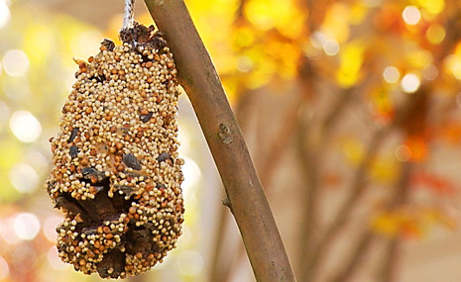
Мастер – класс для родителей
МБДОУ № 154 «Почемучка» г. Невинномысск
Кормушки для птиц (Акция для детей и родителей)
Воспитатель: Дмитренко Светлана Николаевна

Slide 2
Обязательно предложите малышу изготовить кормушку для птиц своими руками. Объясните, что многим птичкам приходиться тяжело зимой, а такая «столовая» поможет им выжить в суровые холода.
Наверняка, ребенок охотно согласиться внести свой вклад в эту творческую работу. Кормушку лучше повесить перед окнами дома, чтобы малыш смог убедиться: птички прилетают, клюют семечки!

Slide 3
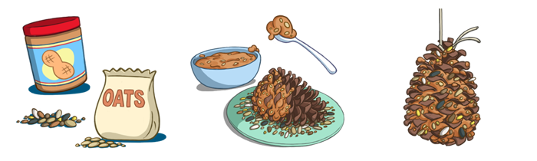
Посмотрите, как можно легко сделать с детьми оригинальную кормушку для птиц своими руками из шишки.

Slide 4
Для изготовления кормушки понадобиться:
большая шишка
арахисовое масло
корм для птиц
веревка

Slide 5
Процесс изготовления кормушки:
Шишку крупного размера очистите от грязи, промойте и высушите.
Шишку намажьте обильно арахисовым маслом. Если не найдете арахисовое масло в магазине, сделайте его самостоятельно: очищенный поджаренный арахис положите в кухонный комбайн, взбрызните любым, имеющимся под рукой растительным маслом и взбейте до необходимого состояния.
Насыпьте в миску корм для птиц – овес, семечки подсолнечника, семена тыквы, крошки пшеничного хлеба, пшено.
Шишку, намазанную маслом, обваляйте в корме для птиц.
Обвяжите шишку веревочкой и прикрепите к дереву.

Slide 6
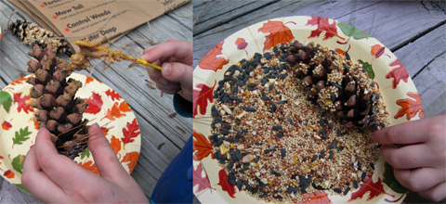

Slide 7
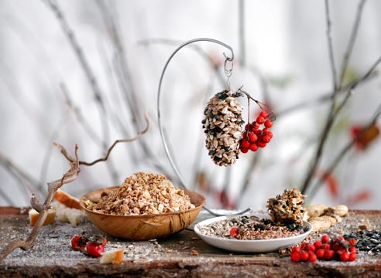

Slide 8
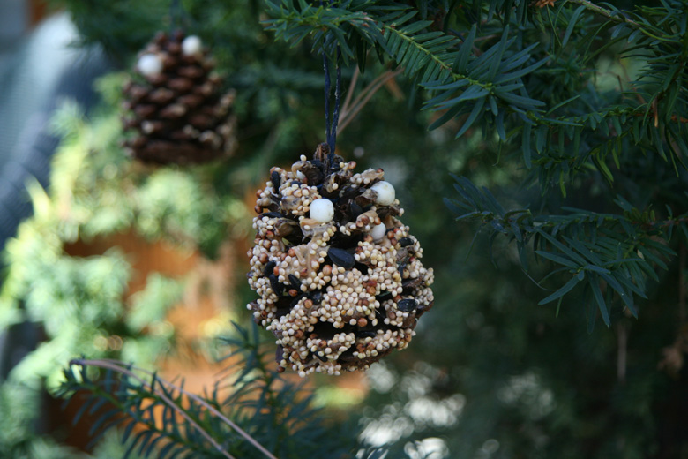

Slide 9
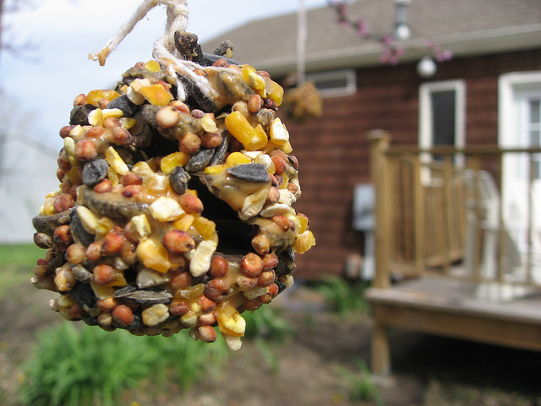

Slide 10
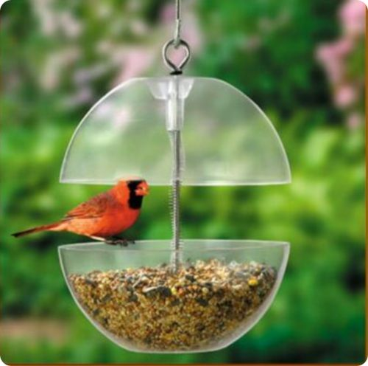
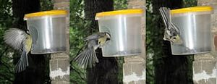
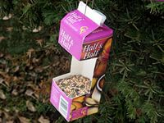
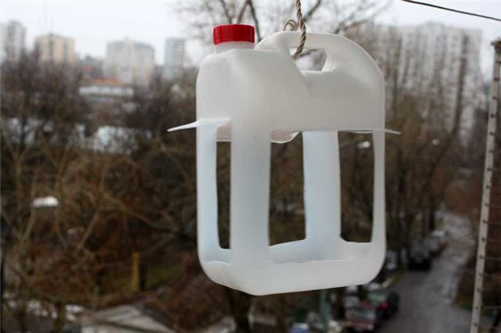
Виды кормушек из бросового материала

Slide 11
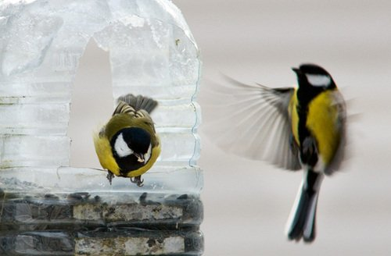
Приближается зима, а вместе с ней и холода, и отсутствие достаточной кормовой базы для зимующих в наших краях птиц. Вместе с нами остаются на зиму не только воробьи и синицы, но и сойки и некоторые другие виды птиц. Давайте поможем им легче пережить это трудное время. Важно знать, что для разных видов птиц могут быть удобны и наиболее просты в применении разные кормушки.
Подкормка мелких певчих птиц
Выбор кормушки:
Наиболее простая конструкция кормушки для мелких певчих птиц это пластиковая бутылка. Главное – предусмотреть вход-выход и крышу, чтобы корм не заливало водой. Входные отверстия не делайте слишком большими. Такая кормушка не отсыреет и корм в ней не испортится. Сделать такую простую кормушку для птиц под силу каждому.

Slide 12
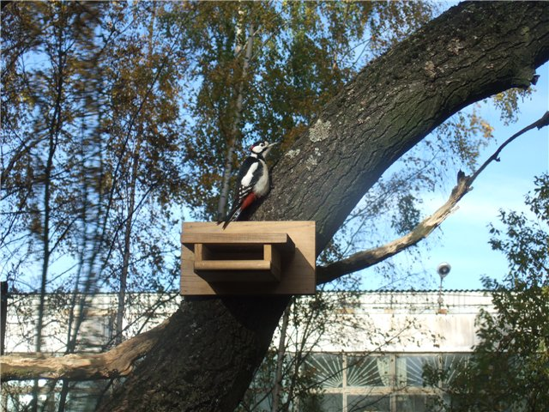
Выбор места:
Кормушки для птиц лучше вешать у стены, а не у угла дома. Почему? Такое расположение не позволяет хищнику взять разгон при охоте на мелких птиц. В лесопарках лучше не вешать кормушки на особенно открытые, свободные от деревьев и заметные для хищника места. Хорошо, если кормушка будет прикреплена к стволу дерева. Нужно помнить, что крыша кормушки защищает не только от снега, но и от крупных пернатых хищников.

Slide 13
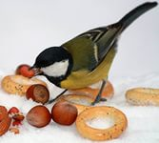
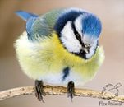
Корм:
Традиционный корм для синиц - семечки подсолнечника, тыквы, ягоды рябины, орехи. Кусочки несоленого сала, связанные вместе прочной ниткой или бечевкой также отлично подойдут для всех видов синиц. Эту связку можно забросить на ветви дерева или повесить за окно, где ее найдут синицы, но корм будет труднодоступен для ворон. Для воробьев идеально подойдут семечки, просо, овес и другие зерновые культуры. Пшеном пернатых кормить не рекомендуется, так как оно не имеет естественной оболочки и быстро портится. Также на ура поедаются остатки канареечных и попугайных смесей. Хлеб крайне нежелателен, т.к содержит соль, сахар, молоко, масло, различные вкусовые добавки. Особенно опасен ржаной хлеб, т.к. рожь вредна птицам вообще. Также, в желудке птицы хлеб превращается в клейкую массу, которая очень плохо усваивается организмом.

Slide 14
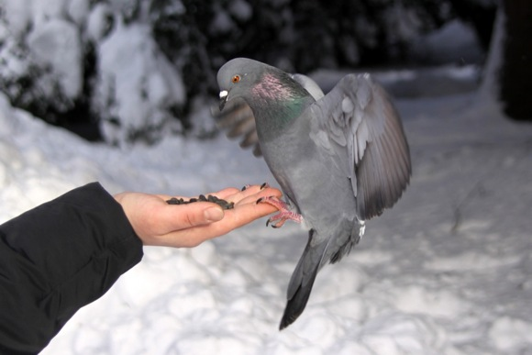
Подкормка голубей:
Выбор места:
При выборе места для подкормки голубей следует учесть, что окна и балконы не очень подходят для этой затеи. Во-первых, мало места, во-вторых все очень быстро испачкается экскрементами птиц, что не слишком гигиенично, особенно если у вас живут домашние птицы. Для кормления голубей больше подходят лесопарки, скверы, просторные дворы.
Выбор корма:
Корм для голубей - это зерносмесь, особенно просо, пшеница и овсянка. В пшенице содержится много белка и мало жира, поэтому пшеница является полноценным кормом для голубей. Ячмень также считают основным и наилучшим для голубей кормом. Можно скармливать диким голубям и кукурузу, семечки подсолнечника, остатки зерновых кормов для попугаев и канареек. Нежелательно кормить острыми и солеными продуктами.

Slide 15
Смастерив кормушку своими руками, вы не только поможете птицам пережить суровую зиму, но сделаете вклад в воспитание у ребенка любви и бережного отношение к птицам.

Slide 16

Спасибо за внимание!
Источник: samdizajner.ru
mybirds.ru

